Slide 1






РАЗВИТИЕ ПРОФЕССИОНАЛЬНЫХ
КВАЛИФИКАЦИЙ
г. Екатеринбург, 4 ноября 2017 г.

Slide 2

НОРМАТИВНАЯ БАЗА В ОБЛАСТИ ПРОФЕССИОНАЛЬНЫХ КВАЛИФИКАЦИЙ
Трудовой кодекс Российской Федерации:
статья 195.1. Понятия квалификации работника, профессионального стандарта
статья 195.3. Порядок применения профессиональных стандартов
Федеральный закон от 29 декабря 2012 года № 273-ФЗ «Об образовании в Российской Федерации»:
статья 11. Федеральные государственные образовательные стандарты и федеральные государственные требования. Образовательные стандарты
Закон РФ от 19.04.1991 № 1032-1 «О занятости населения в Российской Федерации»
статья 16.3. Государственный информационный ресурс «Справочник профессий»
Государственная программа Российской Федерации «Содействие занятости населения» на период до 2020 года ( постановление Правительства РФ от 15.04.2014 № 298)
Федеральная целевая программа развития образования на 2016-2020 годы (постановление Правительства Российской Федерации от 23.05.2015 № 497)
Указ Президента Российской Федерации от 16 апреля 2014 г. № 249 «О Национальном совете при Президенте Российской Федерации по профессиональным квалификациям»
Notes:
Слайд 10

Slide 3
НАЦИОНАЛЬНАЯ СИСТЕМА КВАЛИФИКАЦИЙ
Национальный совет при Президенте Российской Федерации по профессиональным квалификациям
создан 16 апреля 2014 г., председатель совета - Президент Российского союза промышленников и предпринимателей
Советы по профессиональным квалификациям
В настоящее время Национальным советом образовано 28 советов
Совет по профессиональным
квалификациям
Машиностроение
IT
Строительство
…
Полномочия:
мониторинг появления новых профессий, изменений в трудовых функциях
разработка и актуализация профессиональных стандартов
участие в разработке и актуализации государственных стандартов профессионального образования, программ профессионального образования и обучения
деятельности по профессионально-общественной аккредитации образовательных программ
независимая оценка квалификации
Notes:
Слайд 5

Slide 4
СПРАВОЧНИК ПРОФЕССИЙ
(http://spravochnik.rosmintrud.ru)
Сведения о наиболее востребованных и перспективных профессиях
область профессиональной деятельности
образовательные стандарты и программы
описание профессии
Совет по профессиональным квалификациям
(при наличии)
перечень квалификаций (ссылка на http://nok-nark.ru)
профессиональный стандарт (ссылка на сайт http://profstandart.rosmintrud.ru)
требования к квалификациям
фото, видео материалы о профессии
сведения о квалификационных справочниках и общероссийских классификаторах (ОКЗ, ЕКС, ЕТКС, ОКПДТР)

Slide 5
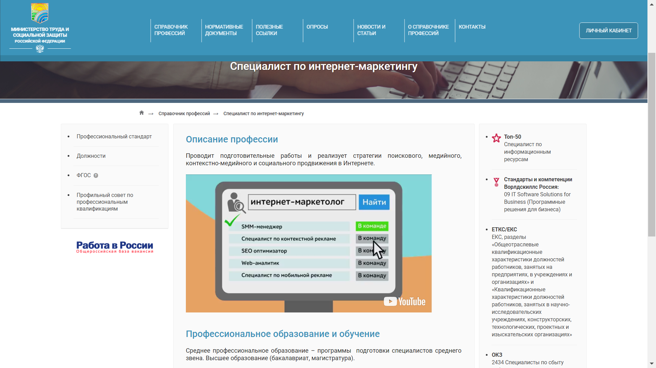

Slide 6
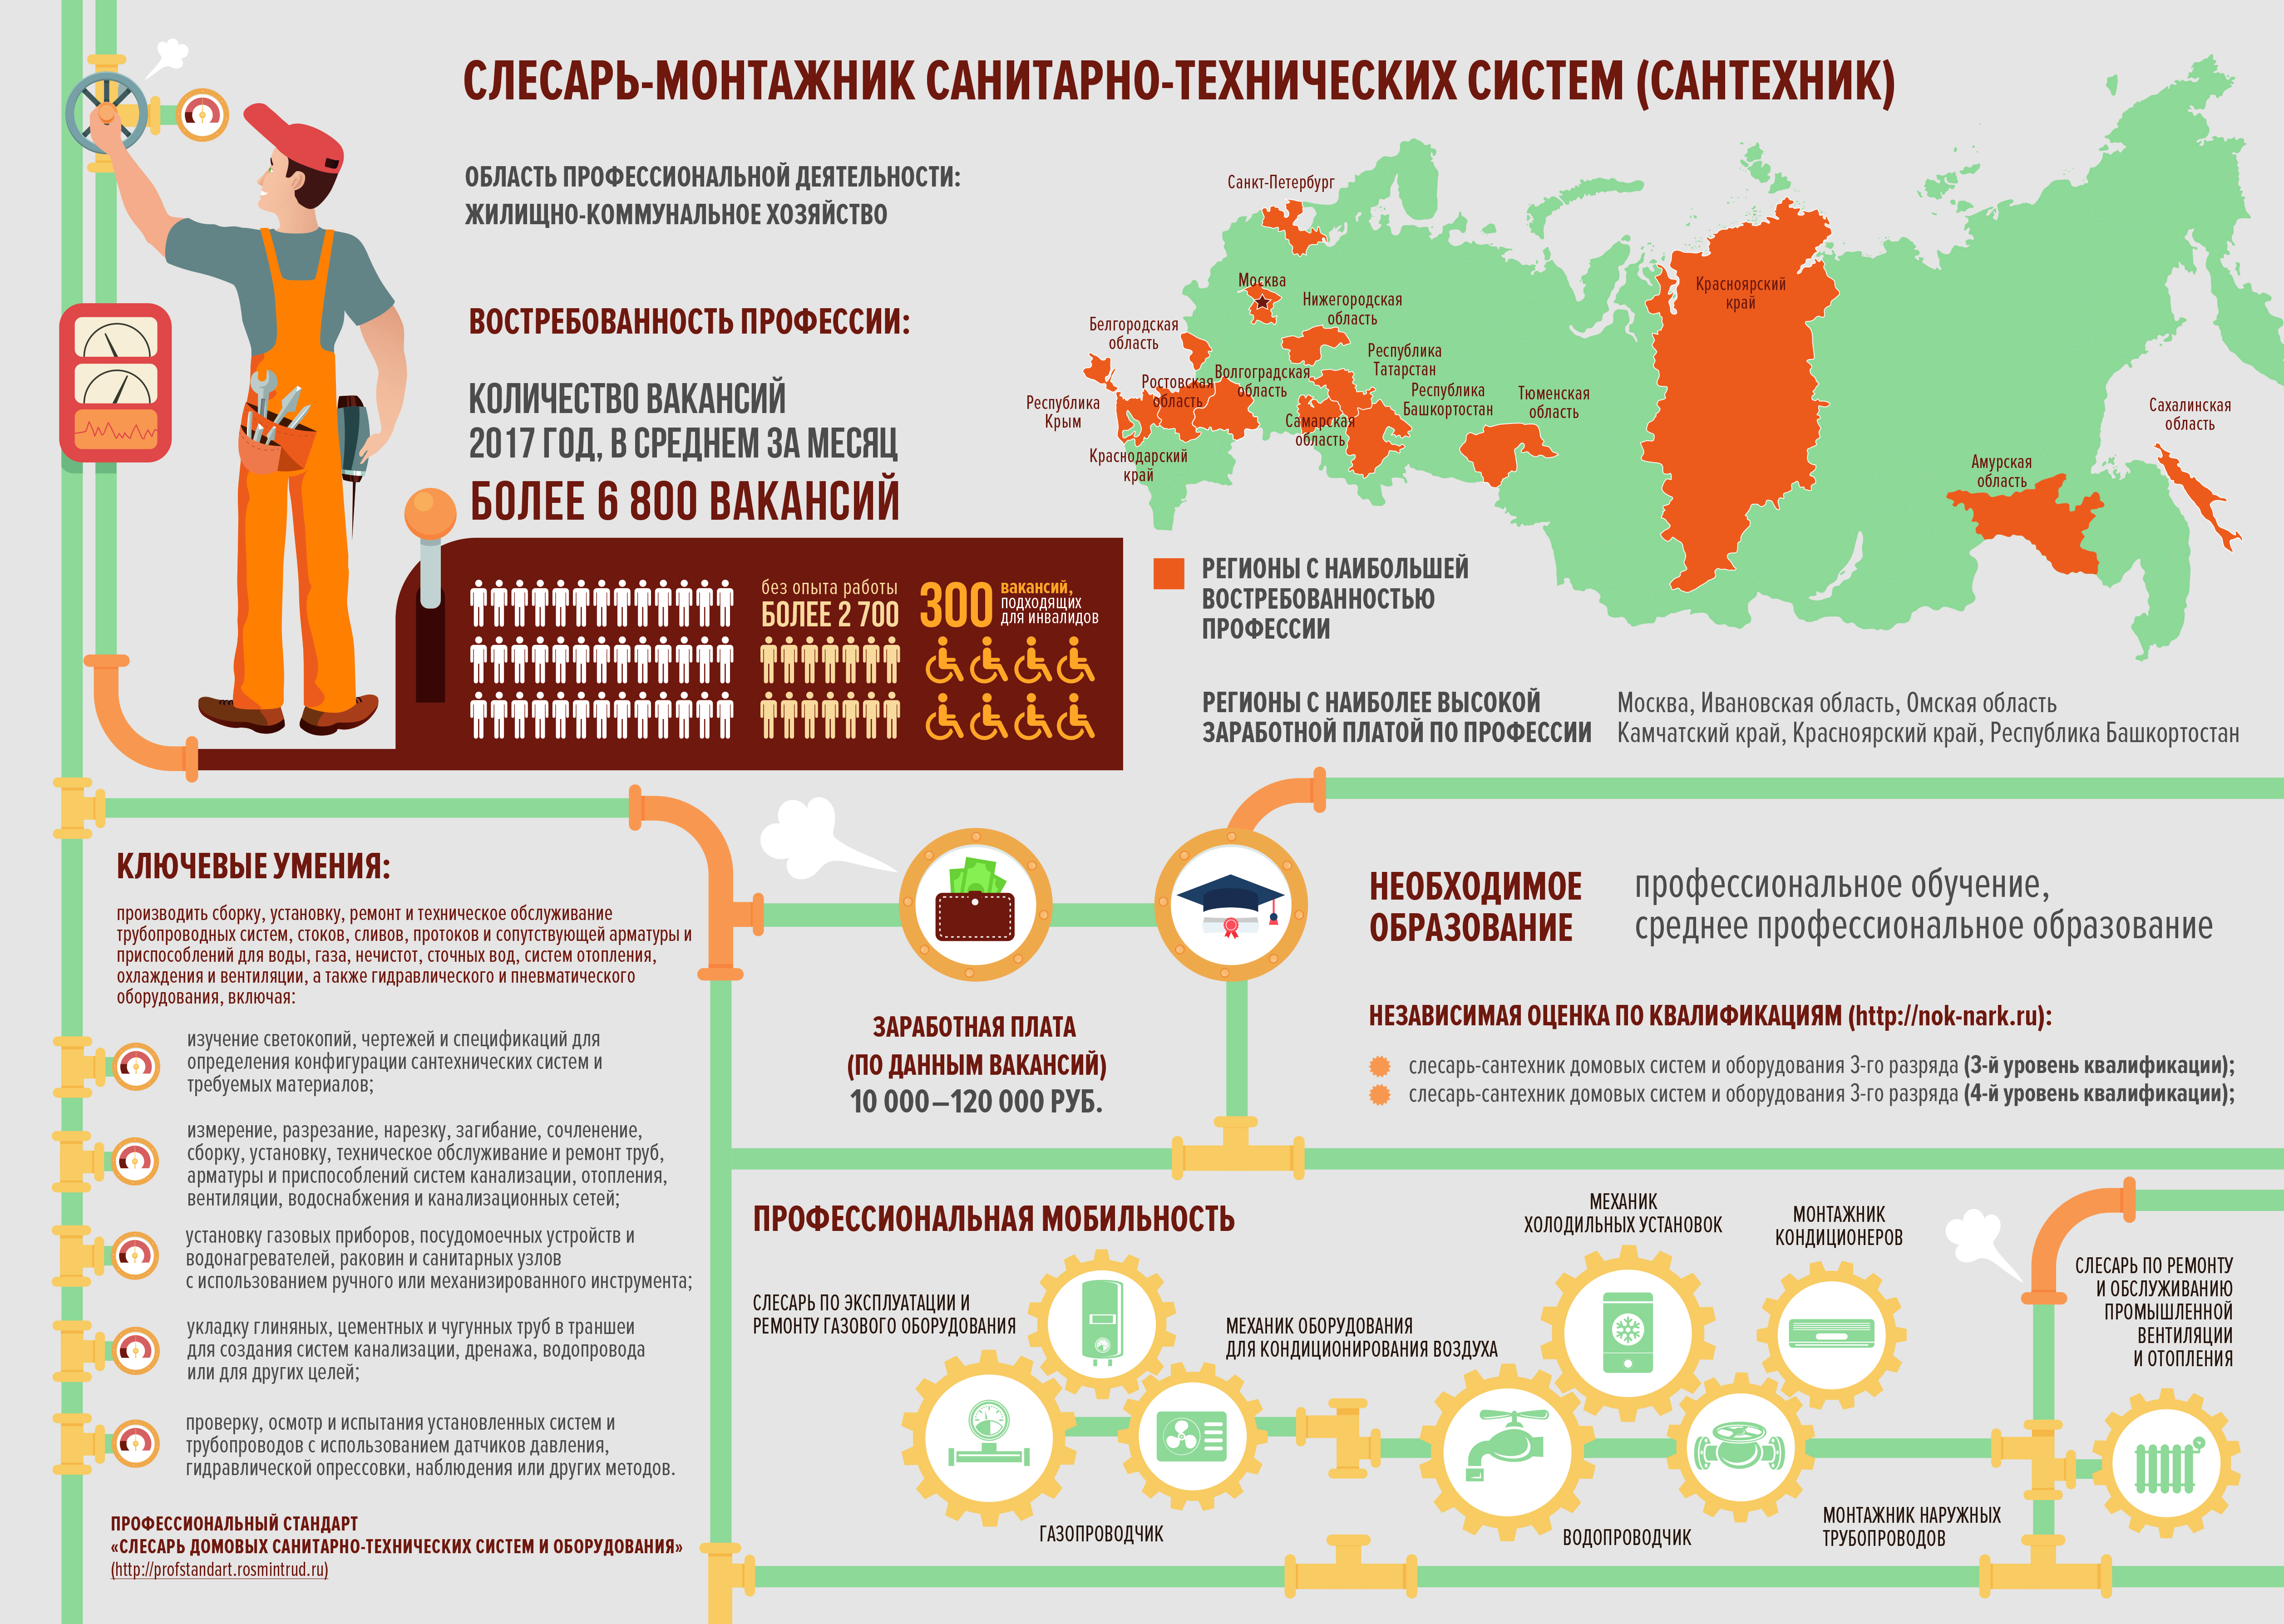

Slide 7



ПРОФЕССИОНАЛЬНЫЕ СТАНДАРТЫ
На 1 ноября 2017 г.:
утверждено 1086 профессиональных стандартов http://profstandart.rosmintrud.ru/
в 86% из них отмечается необходимость умений в области информационных технологий
1086 профессиональных стандартов
Изменение требований к IT-умениям
90-е годы - в квалификационных справочниках 6 профессий, связанных с выполнением функций программирования;
в настоящее время - 51 профстандарт содержит указанную функцию
6
профессий
51
профстандарт
Новые профессии и требования
с функцией программирования
«Оператор мобильной робототехники», «Специалист по интеграции прикладных решений», «Специалист по инжинирингу машиностроительного производства» и др.
профстандарт «Специалист по большим данным» - требования к знаниям, которые не предъявлялись ранее, например, «облачные технологии, облачные сервисы»
новые требования работодателя к работнику высокой квалификации - умение не только производить продукт или услугу, но и умение представить его на рынке товаров и услуг, успешно организовать работу персонала
новые требования к профессиям

Slide 8


УЧЁТ МЕЖДУНАРОДНЫХ ТРЕБОВАНИЙ К КВАЛИФИКАЦИИ
По рабочим профессиям, по которым имеются стандарты «Ворлдскиллс Россия», планируется внедрять в профессиональные стандарты наивысшие уровни квалификации
…
веб-дизайнер
слесарь-сантехник
специалист сухого метода строительства, штукатур
токарь на станках с ЧПУ
…
Notes:
Слайд 8

Slide 9
НЕЗАВИСИМАЯ ОЦЕНКА КВАЛИФИКАЦИЙ
Федеральный закон от 3 июля 2016 г. № 238-ФЗ «О независимой оценке квалификации»
Вступил в силу 1 января 2017 года
Трудовой кодекс Российской Федерации
Предусматривает:
регулирование порядка направления работодателями работников на прохождение оценки квалификации, а также предоставления гарантий и компенсаций в период прохождения оценки квалификации
Налоговый кодекс Российской Федерации
Предусматривает:
для РАБОТОДАТЕЛЕЙ - включение в состав прочих расходов, связанных с производством и (или) реализацией, и учитываемых при налогообложении прибыли, затрат на оценку квалификации работников
для СОИСКАТЕЛЕЙ - получение социального налогового вычета
Notes:
Слайд 8

Slide 10



НЕЗАВИСИМАЯ ОЦЕНКА КВАЛИФИКАЦИЙ
На 1 ноября 2017 г.:
Работодателями организована работа 141 центра оценка квалификации, в которых успешно прошли оценку 2434 человека. Информация о выданных свидетельствах о квалификации размещается на специализированном информационном ресурсе
141 ЦОК
2434
человека прошли оценку квалификации
https://nok-nark.ru

Slide 11
ОСОБОЕ ВНИМАНИЕ - ПОДГОТОВКЕ КАДРОВ ПО РАБОЧИМ ПРОФЕССИЯМ
Приоритетный проект «Рабочие кадры для передовых технологий»
апробация новых образовательных стандартов и программ по ТОП-50;
повышение квалификации педагогических работников;
материально-техническое оснащение образовательных учреждений;
Деятельность Базового центра профессиональной подготовки рабочих кадров (http://nark.ru/bc) - тиражирование лучших практик подготовки кадров, обучение работодателей применению профстандартов, развитие корпоративной системы подготовки кадров;
мониторинг новых квалификаций, меры по популяризации рабочих профессий (распоряжение Правительства Российской Федерации от 5 марта 2015 г. № 366-р).
В 2017 году:
- ведется работа по повышению квалификации - 5 630 преподавателей образовательных организаций среднего профессионального образования.
- оснащение по высоким международным стандартам 85 образовательных центров на базе системы СПО (в 2020 г. – 175).
Notes:
Слайд 10

Slide 12
РАЗВИТИЕ ИНФОРМАЦИОННЫХ РЕСУРСОВ В СФЕРЕ
ПРОФЕССИОНАЛЬНЫХ КВАЛИФИКАЦИЙ
Национальный совет при Президенте Российской Федерации по профессиональным квалификациям
http://nspkrf.ru/
информация о Советах по профессиональных квалификациях
Сайт «Справочник профессий» http://spravochnik.rosmintrud.ru
Сайт Минтруда России «Профессиональные стандарты» http://profstandart.rosmintrud.ru
методическая информация о разработке и применении профессиональных стандартов;
реестр профессиональных стандартов
Программно-методический комплекс по разработке профессиональных стандартов
http://pst-c.ru
Реестр сведений о проведении независимой оценки квалификаций http://nok-nark.ru
Программно-методический комплекс «Оценка квалификаций» (разработка оценочных средств)
http://kos-nark.ru
Информационно-аналитическая платформа «Опросы» (мониторинг развития профессий)
http://opros.rosmintrud.ru
Notes:
Слайд 10

Slide 13
ИНФОРМАЦИОННО-МЕТОДИЧЕСКАЯ ПОДДЕРЖКА
Минтруд России
Ведет Реестр профессиональных стандартов - размещается на сайте «Профессиональные стандарты». На сайте также размещается вся информация о профессиональных стандартах, в том числе о разрабатываемых, актуализируемых.
http://profstandart.rosmintrud.ru
Типовые ответы на вопросы по применению профстандартов размещены на сайте Минтруда России
http://www.rosmintrud.ru/docs/mintrud/payment/128
ВНИИ труда
Ежемесячно ВНИИ труда проводит бесплатные семинары/вебинары по вопросам разработки и применения профессиональных стандартов. Регистрация на сайте «Профессиональные стандарты» и сайте ВНИИ труда
http://www.vcot.info/standards
Национальное агентство развития квалификаций
Методическая помощь по вопросам независимой оценки квалификаций
http://nark.ru/
Notes:
Слайд 11

Slide 14
РОСТ ЧИСЛЕННОСТИ ГРАЖДАН, ПОВЫШАЮЩИХ КВАЛИФИКАЦИЮ
В ТЕЧЕНИЕ ТРУДОВОЙ ДЕЯТЕЛЬНОСТИ
Доля в общей численности занятых (возраст 25-65)
26%
40%
2013 год
2017 год (план)
ИНДИКАТОР В ФЕДЕРАЛЬНОЙ ЦЕЛЕВОЙ ПРОГРАММЕ РАЗВИТИЯ ОБРАЗОВАНИЯ НА 2016 - 2020 ГОДЫ

